Slide 1

CHÀO MỪNG CÁC BẠN HS ĐẾN VỚI CHỦ ĐỀ 3- BÀI 5
GIỚI THIỆU VỀ LIÊN KẾT HÓA HỌC

Slide 2

Khởi
động

Slide 3

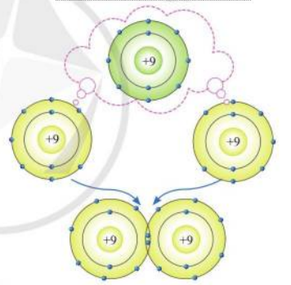
KHỞI ĐỘNG
Hãy dự đoán và trình bày sự hình thành liên kết giữa các nguyên tử F ?
Lớp vỏ ngoài cùng của các nguyên tử khí hiếm có 8 electron (riêng He có 2 electron) là lớp vỏ bền vững. Vì vậy, các nguyên tử khí hiếm tồn tại độc lập trong điều kiện thường.
Nguyên tử của các nguyên tố khác có lớp vỏ ngoài cùng kém bền, có xu hướng tạo ra lớp vỏ tương tự khí hiếm khi liên kết với nguyên tử khác.

Slide 4

BÀI 5:
GIỚI THIỆU VỀ LIÊN KẾT HÓA HỌC

Slide 5
MỤC TIÊU
– Nêu được mô hình sắp xếp electron trong vỏ nguyên tử của một số nguyên tố khí hiếm; sự hình thành liên kết cộng hoá trị theo nguyên tắc dùng chung electron để tạo ra lớp vỏ electron của nguyên tố khí hiếm (Áp dụng được cho các phân tử đơn giản như H2, Cl2, NH3, H2O, CO2, N2,….).
– Nêu được được sự hình thành liên kết ion theo nguyên tắc cho và nhận electron để tạo ra ion có lớp vỏ electron của nguyên tố khí hiếm (Áp dụng cho phân tử đơn giản như NaCl, MgO,…).
– Chỉ ra được sự khác nhau về một số tính chất của chất ion và chất cộng hoá trị.

Slide 6

CẤU TRÚC BÀI HỌC
ĐẶC ĐIỂM CẤU TẠO VỎ NGUYÊN TỬ KHÍ HIẾM
LIÊN KẾT ION
LIÊN KẾT CỘNG HÓA TRỊ

Slide 7
CHỦ ĐỀ 3- BÀI 5: GIỚI THIỆU VỀ LIÊN KẾT HÓA HỌC
I. ĐẶC ĐIỂM CẤU TẠO VỎ NGUYÊN TỬ KHÍ HIẾM

Slide 8
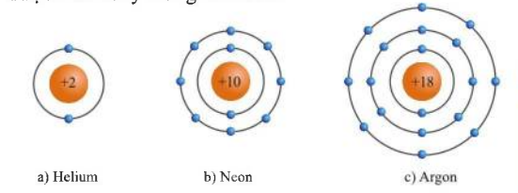
Quan sát hình 5.1, hãy cho biết số electron ở lớp ngoài cùng của vỏ nguyên tử khí hiếm?
2 electron
8 electron
8 electron

Slide 9
CHỦ ĐỀ 3- BÀI 5: GIỚI THIỆU VỀ LIÊN KẾT HÓA HỌC
I. ĐẶC ĐIỂM CẤU TẠO VỎ NGUYÊN TỬ KHÍ HIẾM

Lớp vỏ ngoài cùng của nguyên tử khí hiếm có 8 electron (riêng helium có 2 electron), là lớp vỏ bền vững.

Slide 10
Tìm hiểu thêm trang 34 KHTN lớp 7: Helium được phát hiện vào năm 1868, khi các nhà khoa học nhận thấy một số nguyên tố chưa được biết đến trong quang phổ ánh sáng từ Mặt Trời. Helium được đặt theo tên của thần Mặt Trời – Helios (theo tiếng Hy Lạp). Tuy nhiên, phải tới năm 1895, các nhà khoa học mới thu được helium trong quá trình xử lí quặng uranium. Mặc dù trong vũ trụ, helium là khí phổ biến thứ hai sau khí hydrogen, nhưng trên Trái Đất khí helium tương đối hiếm. Hãy tìm hiểu một số ứng dụng của helium trong thực tiễn.
Một số ứng dụng của helium trong thực tiễn:
+ Helium được kết hợp với oxygen để giúp cho các bệnh nhân gặp vấn đề về hô hấp có thể thở dễ dàng hơn. Khí này, ở trạng thái lỏng cũng được sử dụng để làm mát nam châm siêu dẫn trong các loại máy chụp cộng hưởng từ. Tránh sinh nhiệt quá cao gây nguy hiểm.
+ Helium nhẹ hơn không khí nên thường được dùng để bơm vào khí cầu hay bóng bay.
+ Helium được sử dụng làm môi trường truyền nhiệt trong lò phản ứng hạt nhân thế hệ mới.
+ Khí helium được sử dụng để phát hiện rò rỉ. Bởi vì helium có kích thước phân tử nhỏ nhất do đó khí helium đi dễ dàng qua những chỗ rò rỉ nhỏ nhất.
+ Helium được dùng để sản xuất chất bán dẫn, sợi cáp quang, sử dụng trong một số ổ đĩa cứng, kính thiên văn,...

Slide 11
CHỦ ĐỀ 3- BÀI 5: GIỚI THIỆU VỀ LIÊN KẾT HÓA HỌC
II. LIÊN KẾT ION
1. Sự tạo thành liên kết trong phân tử sodium chloride:

Slide 12
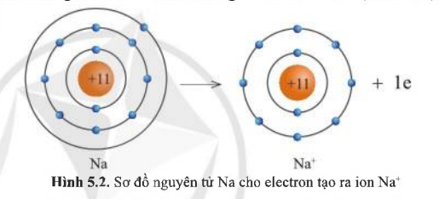
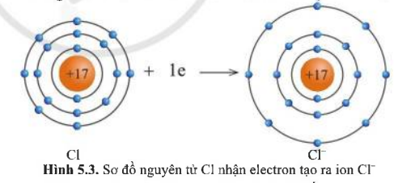
THẢO LUẬN NHÓM
+ Câu 1: Hình 5.2 và 5.3, cho biết lớp vỏ của các ion Na⁺, Cl⁻ tương tự vỏ nguyên tử của nguyên tố khí hiếm nào?

Slide 13
+ Câu 1:
- Xét ion Na⁺:
Có 10 electron ở lớp vỏ
Có 2 lớp electron
=> Lớp vỏ ion Na⁺ tương tự vỏ nguyên tử của nguyên tố khí hiếm Ne
- Xét ion Cl⁻
Có 18 electron ở lớp vỏ
Có 3 lớp electron
=> Lớp vỏ ion Cl⁻ tương tự vỏ nguyên tử của nguyên tố khí hiếm Argon

Slide 14
THẢO LUẬN NHÓM
+ Câu 2: Hình 5.2, hãy so sánh về số electron, số lớp electron giữa nguyên tử Na và ion Na⁺?

Slide 15
+ Câu 2:
Nguyên tử Na có 11 electron và 3 lớp electron
Ion Na⁺ có 10 electron và 2 lớp electron
=> Nguyên tử Na đã mất đi 1 electron để tạo thành ion Na⁺

Slide 16
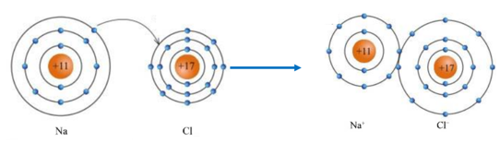
II. LIÊN KẾT ION
1. Sự tạo thành liên kết trong phân tử sodium chloride:
THẢO LUẬN NHÓM
Hãy nêu sơ đồ tạo thành liên kết trong phân tử sodium chloride

Slide 17
II. LIÊN KẾT ION
1. Sự tạo thành liên kết trong phân tử sodium chloride:

Các ion Na⁺ và Cl⁻ hút nhau tạo thành liên kết trong phân tử sodium chloride

Slide 18
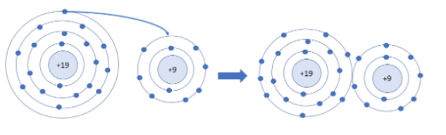
THẢO LUẬN NHÓM
Câu 3: Số electron ở lớp ngoài cùng của nguyên tử K và F lần lượt là 1 và 7. Hãy cho biết khi K kết hợp với F để tạo thành phân tử potassium fluoride, nguyên tử K cho hay nhận bao nhiêu electron. Vẽ sơ đồ tạo thành liên kết trong phân tử potassium fluoride ?
Khi K liên kết với F tạo thành phân tử potassium fluoride sẽ diễn ra sự cho và nhận electron giữa 2 nguyên tử. Với nguyên tử K có 1 electron ở lớp ngoài cùng => Cho đi 1 electron ở lớp ngoài cùng để đạt cấu hình electron bền vững của khí hiếm
- Sơ đồ tạo thành liên kết trong phân tử potassium fluoride

Slide 19
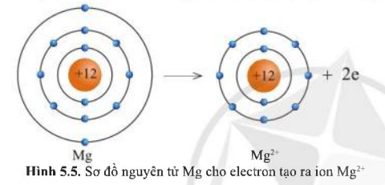
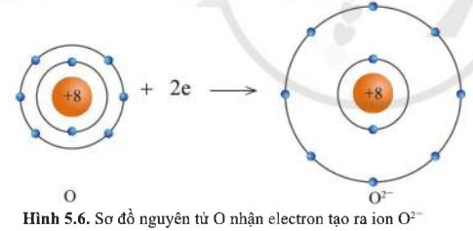
2. Sự tạo thành liên kết trong phân tử magnesium oxide
THẢO LUẬN NHÓM
+ Câu 1: Hình 5.5 và 5.6, cho biết các ion Mg²⁺ và O²⁻ có lớp vỏ tương tự như khí hiếm nào?

Slide 20
Câu 1:
ion Mg²⁺ và O²⁻ có lớp vỏ tương tự khí hiếm Ne.

Slide 21
2. Sự tạo thành liên kết trong phân tử magnesium oxide
THẢO LUẬN NHÓM
+ Câu 2: Hình 5.5, so sánh về số electron, số lớp electron giữa nguyên tử Mg và ion Mg²⁺

Slide 22
Câu 2:
Số electron và số lớp electron của nguyên tử Mg nhiều hơn ion Mg²⁺

Slide 23
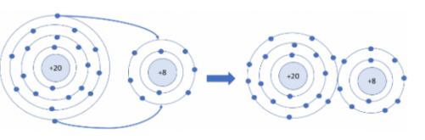
THẢO LUẬN NHÓM
+ Câu 3: Nguyên tử Ca có 2 electron ở lớp ngoài cùng. Hãy vẽ sơ đồ tạo thành liên kết nguyên tử Ca kết hợp với nguyên tử O tạo ra phân tử Calcium oxide?
Ca có 2 electron ở lớp ngoài cùng (giống như nguyên tử Mg) => Dễ dàng cho đi 2 electron ở lớp ngoài cùng để tạo cấu hình electron bền vững của khí hiếm
O có 6 electron ở lớp ngoài cùng => Dễ dàng nhận thêm 2 electron ở lớp ngoài cùng để tạo cấu hình electron bền vững của khí hiếm
Sơ đồ :

Slide 24
THẢO LUẬN NHÓM
+ Câu 4: Nguyên tử K kết hợp với nguyên tử Cl tạo thành phân tử potassium chlohire. Theo em, ở điều kiện thường, potassium chlohire là chất rắn, chất lỏng hay chất khí? Vì sao?
- Phân tử potassium chloride là hợp chất ion được tạo bởi kim loại điển hình (K) và phi kim điển hình (Cl)
- Mà hợp chất ion có những tính chất chung sau:
  Là chất rắn ở điều kiện thường
  Thường có nhiệt độ nóng chảy và nhiệt độ sôi cao
  Khi tan trong nước tạo ra dung dịch dẫn được điện
=> Ở điều kiện thường, potassium chloride là chất rắn

Slide 25
2. Sự tạo thành liên kết trong phân tử magnesium oxide

Liên kết ion là gì? Các hợp chất ion có những tính chất chung nào?
a. Khái niệm:
Liên kết ion là liên kết được tạo thành bởi lực hút giữa ion dương và ion âm
b. Tính chất của các hợp chất ion:
- Là chất rắn ở điều kiện thường.
- Thường có nhiệt độ nóng chảy và nhiệt độ sôi cao.
- Khi tan trong nước tạo ra dung dịch dẫn được điện
Ví dụ: sodium chloride, calcium chloride, ….

Slide 26
CHỦ ĐỀ 3- BÀI 5: GIỚI THIỆU VỀ LIÊN KẾT HÓA HỌC
III. LIÊN KẾT CỘNG HÓA TRỊ
1. Sự tạo thành liên kết trong phân tử hydrogen

Slide 27
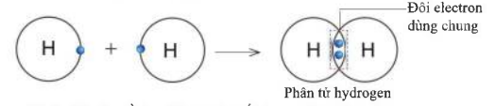
THẢO LUẬN NHÓM
Trong phân tử hydrogen, nguyên tử H có:
Có 2 electron ở lớp vỏ
Có 1 lớp electron
Như vậy, trong phân tử hydrogen, nguyên tử H có lớp vỏ tương tự khí hiếm Helium
* Sơ đồ:
Hình 5.9, Hãy cho biết nguyên tử H trong phân tử hydrogen có lớp vỏ tương tự khí hiếm nào?

Slide 28
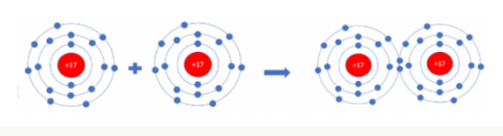
THẢO LUẬN NHÓM
a) Vì mỗi nguyên tử Cl đều có 7 electron ở lớp vỏ ngoài cùng
=> Cần nhận thêm 1 electron vào lớp vỏ ngoài cùng để có lớp vỏ tương tự khí hiếm
b) Vì mỗi nguyên tử Cl đều cần nhận thêm 1 electron
=> Khi 2 nguyên tử Cl liên kết với nhau, mỗi nguyên tử sẽ góp 1 electron ở tạo ra đôi electron dùng chung.
* Sơ đồ:
Hai nguyên tử Cl liên kết với nhau tạo thành phân tử chlorine
a. Mỗi nguyên tử Cl cần thêm bao nhiêu electron vào lớp ngoài cùng để có lớp vỏ tương tự khí hiếm?
b. Hãy vẽ sơ đồ tạo thành liên kết trong phân tử chlorine?

Slide 29
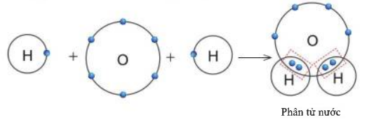
2. Sự tạo thành liên kết trong phân tử nước
THẢO LUẬN NHÓM
Quan sát hình 5.10 ta thấy, trong phân tử nước:
Nguyên tử H có 2 hạt màu xanh => Có 2 electron ở lớp ngoài cùng
Nguyên tử O có 8 hạt màu xanh => Có 8 electron ở lớp ngoài cùng
Sơ đồ:
Hình 5.10, hãy cho biết nguyên tử nước, mỗi nguyên tử H và O có bao nhiêu lớp electron ngoài cùng?

Slide 30
THẢO LUẬN NHÓM
+ Câu 1: Mỗi nguyên tử H kết hợp với một nguyên tử Cl tạo thành phân tử hydrogen chloride. Hãy vẽ sơ đồ tạo thành phân tử hydrogen chloride từ nguyên tử H và nguyên tử Cl.
+ Câu 2: Mỗi nguyên tử N kết hợp với ba nguyên tử H tạo thành phân tử ammonia. Hãy vẽ sơ đồ tạo thành liên kết trong phân tử ammonia.

Slide 31
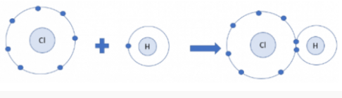
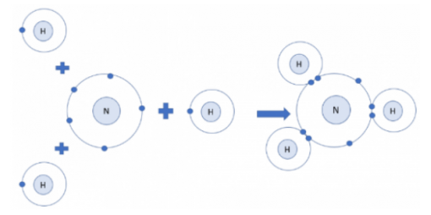
2. Sự tạo thành liên kết trong phân tử nước
Câu 1: Sơ đồ tạo thành phân tử hydrogen chloride từ nguyên tử H và Cl:
Câu 2: Sơ đồ tạo thành phân tử hydrogen chloride từ nguyên tử H và N:

Slide 32
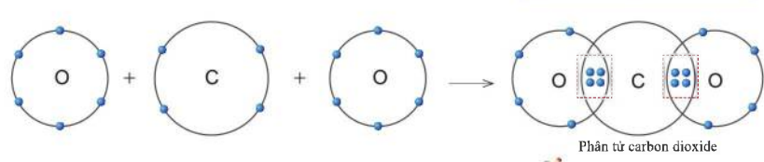
3. Sự tạo thành liên kết trong phân tử carbon dioxide
THẢO LUẬN NHÓM
Hình 5.11, hãy cho biết trong phân tử carbon dioxide, nguyên tử C có bao nhiêu electron dùng chung với nguyên tử O?
Trong phân tử khí carbon dioxide, nguyên tử cacbon có 4 electron dùng chung với nguyên tử O
Sơ đồ:

Slide 33
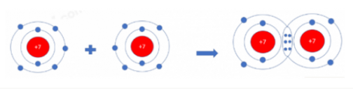
THẢO LUẬN NHÓM
Hai nguyên tử N kết hợp lại với nhau tạo thành phân tử nitrogen. Hãy vẽ sơ đồ tạo thành liên kết trong phân tử nitrogen

Slide 34
II. LIÊN KẾT ION
1. Sự tạo thành liên kết trong phân tử sodium chloride:

- Liên kết cộng hóa trị là liên kết được tạo thành bởi một hoặc nhiều đôi electron dùng chung giữa hai nguyên tử.
- Các chất cộng hóa trị có ở ba thể (rắn, lỏng, khí), thường có nhiệt độ sôi và nhiệt độ nóng chảy thấp. Nhiều chất cộng hóa trị không dẫn điện.
Liên kết cộng hóa trị là gì? Các chất cộng hóa trị là gì?

Slide 35


LUYỆN TẬP

Slide 36
THẢO LUẬN NHÓM
Câu 1. So sánh một số tính chất chung của chất cộng hóa trị với chất ion?
Chất cộng hóa trị | Chất ion
- Ở điều kiện thường tồn tại ở cả 3 thể: rắn, lỏng, khí | Ở điều kiện thường, tồn tại ở thể rắn.
Nhiệt độ sôi, nhiệt độ nóng chảy thấp | Nhiệt độ sôi, nhiệt độ nóng chảy thấp
Không dẫn điện | Khi tan trong nước tạo ra dung dịch dẫn được điện

Slide 37
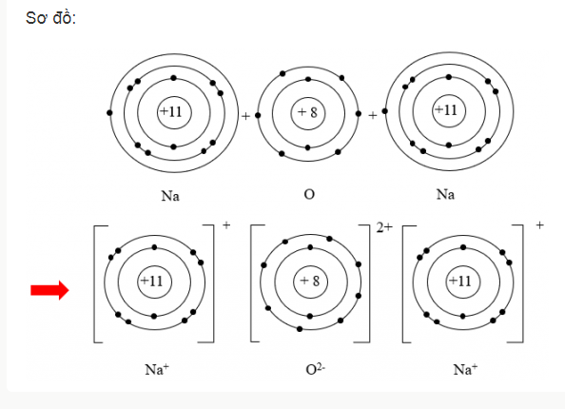
THẢO LUẬN NHÓM
Câu 2: Hãy vẽ sơ đồ mô tả quá trình tạo thành liên kết trong phân tử sodium oxide?

Slide 38
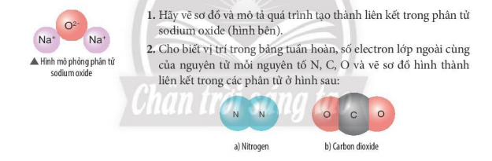
THẢO LUẬN NHÓM
Câu 3: Vẽ sơ đồ hình thành liên kết trong các phân tử ở hình sau:

Slide 39
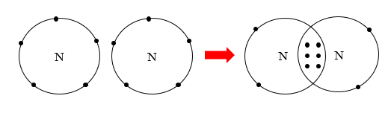
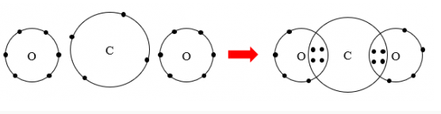
Câu 3:
Sơ đồ hình thành liên kết trong phân tử nitrogen
Sơ đồ hình thành liên kết trong phân tử carbon dioxide:

Slide 40
VẬN DỤNG

Slide 41
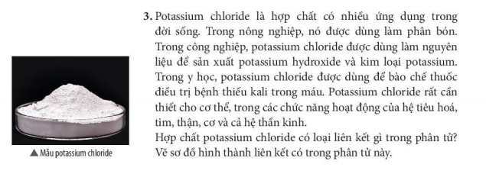
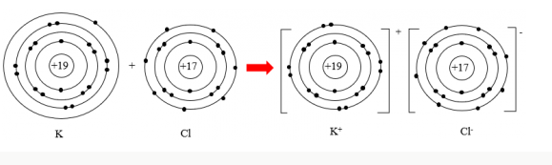
THẢO LUẬN NHÓM
Câu 1. Hợp chất potassium chloride có loại liên kết gì trong phân tử? Vẽ sơ đồ hình thành liên kết có trong phân tử này?
Hợp chất potassium chloride có loại liên kết ion trong phân tử
Sơ đồ hình thành liên kết có trong phân tử:

Slide 42
THẢO LUẬN NHÓM
Câu 2. Hãy giải thích các hiện tượng sau:
a) Nước tinh khiết hầu như không dẫn điện, nhưng nước biển lại dẫn được điện?
b) Khi cho đường ăn vào chảo rồi đun nóng sẽ thấy đường ăn nhanh chóng chuyển từ thể rắn sang thể lỏng, làm như vậy với muối ăn vẫn thấy muối ăn ở thể rắn, vì sao?

Slide 43
a)
Nước không dẫn điện vì đây là hợp chất cộng hóa trị giữa nguyên tử O và 2 nguyên tử H
Nước biển dẫn điện vì trong nước biển có có thành phần chủ yếu là muối ăn (NaCl): đây là hợp chất ion được tạo bởi kim loại điển hình (Na) và phi kim điển hình (Cl).
b)
Đường ăn là hợp chất cộng hóa trị giữa các nguyên tử C, H và O => Nhiệt độ nóng chảy thấp => Khi đun nóng nhanh chóng chuyển từ thể rắn sang thể lỏng
Muối ăn là hợp chất ion được tạo bởi kim loại điển hình (Na) và phi kim điển hình (Cl) => Nhiệt độ nóng chảy cao => Khi đun nóng trên chảo muối ăn vẫn ở thể rắn.

Slide 44
Câu 1: Nguyên tử khí hiếm là nguyên tử có
A. số electron trong nguyên tử là số chẵn.
B. số proton bằng số neutron.
C. tám electron ở lớp ngoài cùng (trừ He).
D. tám electron trong nguyên tử (trừ He).

Slide 45
Câu 2: Các khí hiếm tồn tại dưới dạng nguyên tử độc lập, không tham gia liên kết với nguyên tử khác vì
A. số lượng các nguyên tố khí hiếm rất nhỏ.
B. các nguyên tử khí hiếm có kích thước rất nhỏ.
C. các nguyên tử khí hiếm có lớp electron ngoài cùng bền vững.
D. các khí hiếm ở thể khí trong điều kiện thường.

Slide 46
Câu 3: Khi hai nguyên tử A và B tạo ra liên kết ion với nhau thì
A. mỗi nguyên tử A và B đều nhận thêm electron.
B. một nguyên tử nhận thêm electron, một nguyên tử cho đi electron.
C. proton được chuyển từ nguyên tử này sang nguyên tử kia.
D. mỗi nguyên tử A và B đều cho đi electron.

Slide 47
Câu 4: Trong liên kết cộng hóa trị, các electron chung giữa hai nguyên tử được hình thành từ
A. một số electron thích hợp ở ngoài cùng của mỗi nguyên tử.
B. tất cả các electron lớp ngoài cùng của hai nguyên tử.
C. tất cả các electron có trong hai nguyên tử.
D. một electron ở lớp ngoài cùng của mỗi nguyên tử.

Slide 48
Câu 5: Trong quá trình các nguyên tử liên kết với nhau bằng liên kết ion hay liên kết cộng hóa trị đã diễn ra sự thay đổi về số lượng
A. proton trong các nguyên tử.
B. neutron trong các nguyên tử.
C. electron ở lớp trong cùng gần hạt nhân mỗi nguyên tử.
D. electron

Slide 49
Câu 6: Hãy tìm từ thích hợp để điền vào chỗ …. trong các câu sau:
a) Liên kết giữa hai nguyên tử Cl là liên kết…………………..
b) Liên kết giữa hai nguyên tử H là liên kết ……………….
c) Nguyên tử Na liên kết với nguyên tử Cl bằng liên kết ……………..
d) Nguyên tử Cl liên kết với nguyên tử H bằng liên kết ………………….
e) Nguyên tử He ………………… liên kết với các nguyên tử khác.
g) Mỗi nguyên tử H chỉ liên kết được với ……………….. nguyên tử khác.
cộng hóa trị.
cộng hóa trị.
ion.
cộng hóa trị.
không
một

Slide 50
Câu 7: Liên kết ion hay liên kết cộng hóa trị được tạo ra trong mỗi trường hợp sau?
Các nguyên tử phi kim kết hợp với nhau để tạo ra hợp chất.
Liên kết cộng hóa trị được hình thành khi các nguyên tử phi kim kết hợp với nhau để tạo ra hợp chất.
b) Giữa các nguyên tử có sự góp chung electron khi tạo ra hợp chất.
Liên kết cộng hóa trị được hình thành giữa các nguyên tử có sự góp chung electron khi tạo ra hợp chất.
c) Các nguyên tử đã chuyển thành ion khi tạo ra hợp chất.
Liên kết ion được tạo thành khi các nguyên tử đã chuyển thành ion tạo ra hợp chất.
d) Có sự chuyển electron từ nguyên tử này sang nguyên tử khác khi tạo ra hợp chất.
Liên kết ion được tạo thành khi có sự chuyển electron từ nguyên tử này sang nguyên tử khác khi tạo ra hợp chất.

Slide 51
Câu 8: Nguyên tố O có thể hình thành liên kết với nguyên tố nào trong số các nguyên tố sau: Li, H, C, Mg, He? Liên kết tạo ra là liên kết cộng hóa trị hay liên kết ion?
Lời giải:
Nguyên tố O là phi kim nên có thể tạo ra liên kết ion với các kim loại Li, Mg; liên kết cộng hóa trị với các phi kim H, C và không có liên kết với khí hiếm He.

Slide 52
Câu 9: Liên kết ion được tạo thành bởi lực hút tĩnh điện giữa các ion mang điện tích trái dấu. Trong số các cặp ion sau đây, những cặp nào có thể tạo ra hợp chất ion?
a) K⁺ và F⁻
b) Ca²⁺ và Ba²⁺
c) Mg²⁺ và O²⁻
d) Cl⁻ và Br⁻
Lời giải:
Các cặp có thể tạo ra hợp chất ion là:
a) K⁺ và F⁻
c) Mg²⁺ và O²⁻
Cặp b) không thể tạo ra hợp chất ion do Ca²⁺ và Ba²⁺ mang điện tích cùng dấu.
Cặp d) không thể tạo ra hợp chất ion do Cl⁻ và Br⁻ mang điện tích cùng dấu.

Slide 53

HƯỚNG DẪN VỀ NHÀ
- Ôn lại nội dung kiến thức đã học.
- Về nhà đọc các mục “Em đã biết”
- Chuẩn bị bài mới
“Bài 6: Hóa trị, công thức hóa học”

